Slide 1
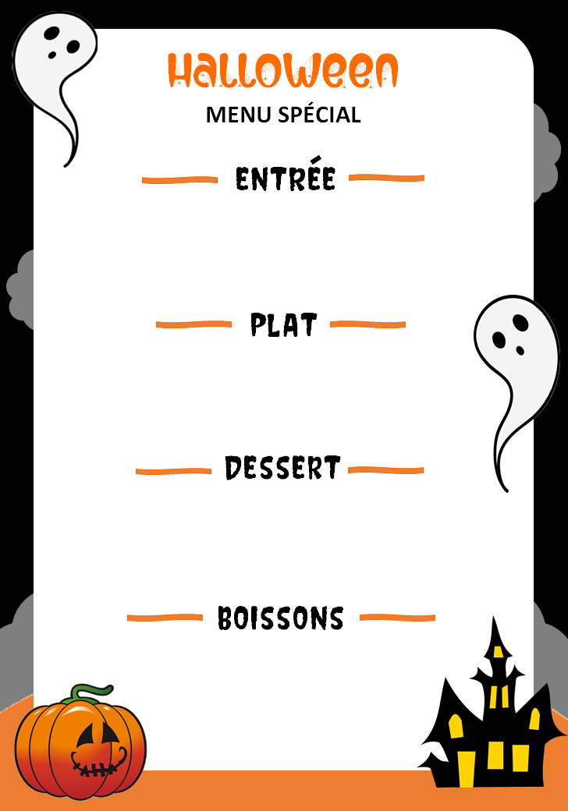
Feuilleté
sorcière au fromage
Potage de courge
Pizza
meringue fantômes
Tarte au potiron
Cocktails d’Halloween
https://recettes-des-petits-cuistots.fr/

